Slide 1
Ⅱ. 시스템과 상호 작용
3. 생명 시스템
02. 생명 시스템에서의 화학 반응
교과서 p148~153

Slide 2
교과서 p148
학습 목표
Point!
1. 생명 시스템 유지에 필요한 화학 반응에 생체 촉매가 관여한다는 것을 설명할 수 있다.
2. 생명 현상에서 생체 촉매인 효소의 역할을 설명할 수 있다.
3. 일상생활에서 효소가 이용되는 사례를 조사하여 발표할 수 있다.

Slide 3
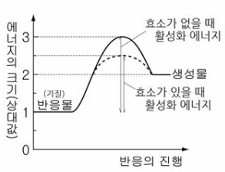
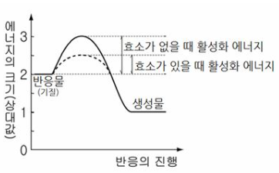
교과서 p149
생명체에서 일어나는 화학 반응과 생체 촉매
생명체에서 일어나는 화학 반응 :
물질대사
동화 작용
이화 작용
저 >>> 고
(작고 간단) (크고 복잡)
에너지 흡수
: 흡열반응
예) 광합성, 단백질 합성
고 >>> 저
(크고 복잡) (작고 간단)
에너지 방출
: 발열반응
예) 세포 호흡, 소화
https://blog.naver.com/david6703/221949611493

Slide 4
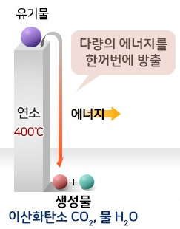
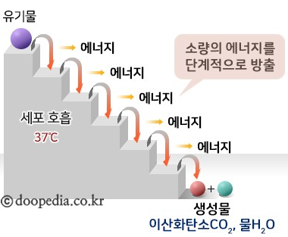
교과서 p149
생명체 밖에서 일어나는 화학반응 VS 물질대사
연소
세포 호흡
고 >>> 저
발열반응
고 >>> 저
발열반응
다량의 에너지 한꺼번에 방출
빛에너지, 열에너지
에너지를 소량씩 단계적으로 방출
열에너지, 화학에너지(ATP)
생명체에서 화학 반응을 촉진하는 생체 촉매 :
효소
반응 과정에서 소모되거나 변하지 않으면서 반응 속도를 바꾸는 물질.
종류 : 정촉매(속도 빠르게), 부촉매(속도 느리게)
https://terms.naver.com/entry.nhn?docId=1244585&cid=40942&categoryId=32322

Slide 5
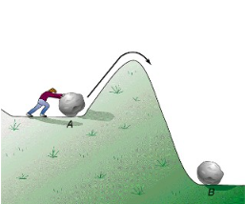
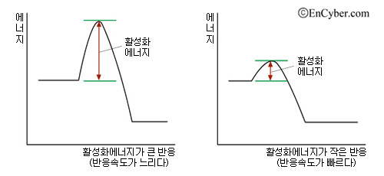
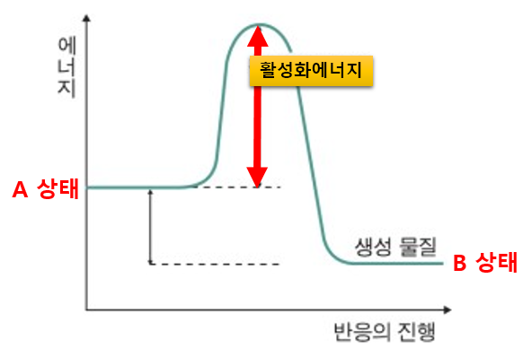
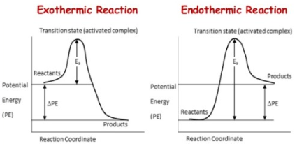
교과서 p149
반응을 일으키는 데 필요한 최소한의 에너지 :
활성화 에너지
https://blog.naver.com/genetic2002/30122680328
https://blog.naver.com/jop128/221196104507
https://blog.naver.com/hades8885/70081190011
https://blog.naver.com/kingstun1/221166918766

Slide 6
교과서 p150~152
효소와 생명 현상
https://www.youtube.com/watch?v=Mr9OjA0k_KI
문제 인식 : 카탈레이스는 과산화수소의 분해에 어떤 영향을 주며, 카탈레이스와 같은 효소는 생명 현상에서 어떤 기능을 하는 것일까?
수소와 산소가 결합한 화합물(H₂O₂)
아산화망가니즈, 알칼리금속, 카탈레이스 등에 의해 산소와 물로 쉽게 분해됨.
일상생활에서 소독약으로 이용되며, 표백이나 탈색에도 이용됨.
과정
1. 시험관 A, B에 과산화수소수를 3 mL씩 넣는다.
2. 시험관 A에는 간 조각을 넣지 않고, 시험관 B에는 간 조각을 넣은 후 시험관에서 기포가 발생하는지 관찰한다.
(간 대신 감자 즙이나 당근 즙으로 실험할 수 있다.)
3. 향에 불을 붙였다 끈 후 꺼져가는 불씨를 시험관 A, B에 각각 넣고 불씨의 변화를 관찰한다.
4. 시험관 A, B에 과산화수소수를 2 mL씩 더 넣고 기포가 발생하는지 관찰한다.
H₂O₂ 2H₂O + O₂
구분 | 과정 2의 결과 | 과정 3의 결과 | 과정 4의 결과
시험관 A
시험관 B
변화X
변화X
변화X
불씨가 살아나 밝게 잘 탄다
기포 다시 발생
기포 발생

Slide 7
교과서 p142~143
2. 과정 2에서 발생한 기포는 무엇인가? 그렇게 판단한 근거를 설명해 보자.
⇒ 산소, 기포에 불씨를 대면 불씨가 밝게 잘 타는 것으로 보아 산소가 있다는 것을 알 수 있다.
3. 위 실험 결과에서 알 수 있는 카탈레이스의 작용을 설명해 보자.
⇒ 과산화 수소가 산소와 물로 분해되는 반응을 촉진한다.
4. 과정 4의 결과에서 알 수 있는 효소의 특성을 설명해 보자.
⇒ 반응이 끝난 시험관 B에 과산화수소수를 첨가하였을 대 기포가 발생하였으므로 카탈레이스가 남아 다시 사용된다는 것을 알 수 있다. 따라서 효소는 반응 과정에서 분해되거나 변하지 않고 다시 반응을 촉매할 수 있다는 것을 알 수 있다.
5. 과산화 수소는 생명체에서 세포막과 유전 물질을 손상시킬 수 있다. 만약에 생명체에 카탈레이스가 없다면 생명 시스템이 어떤 영향을 받을지 토의해 보자.
⇒ 생명체에 카탈레이스가 없다면 세포가 손상되고 유전 정보가 정상적으로 전달되지 않아 생명에 위협을 받게 될 것이다.
효소의
역할
효소가 물질대사를 촉진하여 생명 활동이 원활하게 일어나므로 효소는 생명을 유지하는 데 필수적인 역할을 한다.
https://blog.naver.com/gcmkty/221793431648
https://cafe.naver.com/engine09/17714

Slide 8
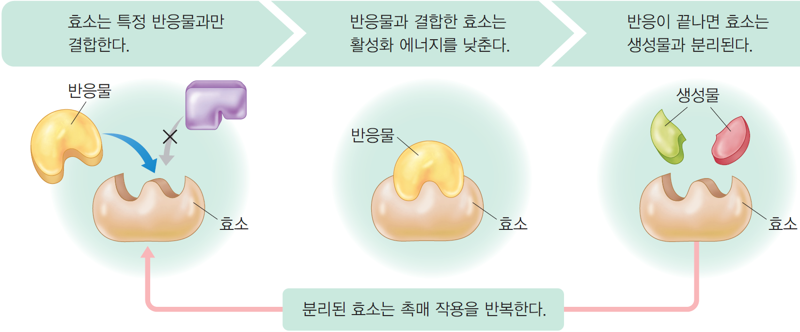
교과서 p142~143
효소의 작용
⇒ 효소는 구조에 맞는 반응물과만 일시적으로 결합하여 활성화 에너지를 낮춘다.
⇒ 효소는 반응 전후에 변하지 않아 다시 사용된다.
https://blog.naver.com/gcmkty/221793431648
https://cafe.naver.com/engine09/17714

Slide 9
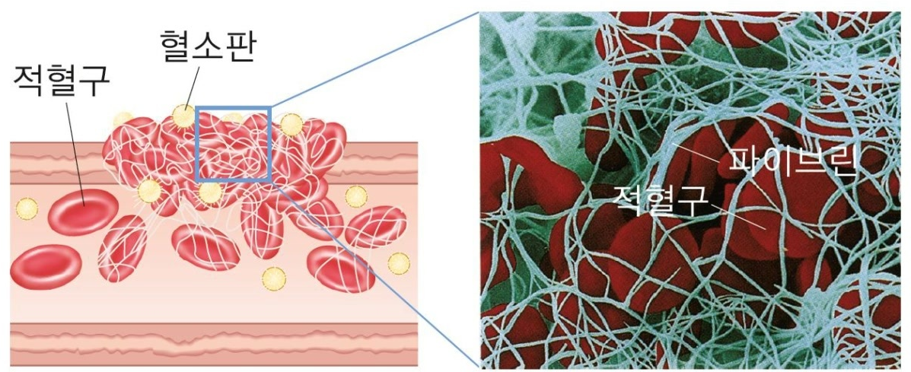
교과서 p142~143
효소가 관여하는 생명 현상의 예
소화 : 소화 효소의 작용으로 음식물 내의 영양소가 작은 크기로 분해됨.
혈액 응고 : 출혈 시 혈소판 내 혈액 응고 효소에 의해 혈액이 응고되어 출혈 막음.
몸의 구성 성분 합성 : 효소의 작용으로 근육, 뼈 등을 구성하는 성분을 합성함.
해독 작용 : 효소는 세포의 구성 성분을 손상시킬 수 있는 독성 물질을 분해하거나 독성이 약한 물질로 바꾸는 데 관여한다.

Slide 10
교과서 p142~143
효소의 특성
⇒ 효소는 주성분이 단백질이어서 온도의 영향을 받음.
⇒ 생명체의 체온과 세포 내 환경이 일정하게 유지되어 효소가 원활하게 작용해야 생명 활동을 유지할 수 있음.
효소와 우리 생활
⇒ 효소는 빵, 된장 등 발효 식품을 만드는 데 이용됨.
⇒ 섬유 가공, 의약품 생산, 화학 제품 생산 등에도 효소가 쓰임.
https://blog.naver.com/gcmkty/221793431648
https://cafe.naver.com/engine09/17714

Slide 11
핵 심 정 리 하 기
01
02
03
물질대사
효소
Ea

Slide 12
모두다
화이팅!

